Slide 1
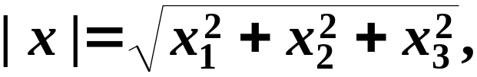
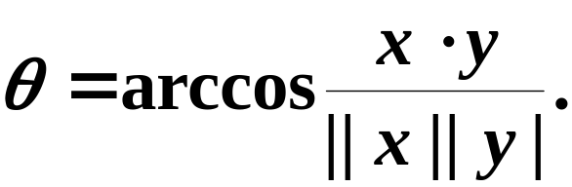
§4.5-4.6 向量的内积
一、向量内积的定义及性质
在解析几何中有两向量的数量积的概念, 即设x, y为两向量, 则它们的数量积为:
x · y = | x || y | cosθ .
设向量x, y 的坐标表示式为 x = (x₁, x₂, x₃), y = (y₁, y₂, y₃), 则
x · y = x₁ y₁ + x₂ y₂ + x₃ y₃ .
由此引出了向量的长度(即模)和两向量夹角的概念:

Slide 2
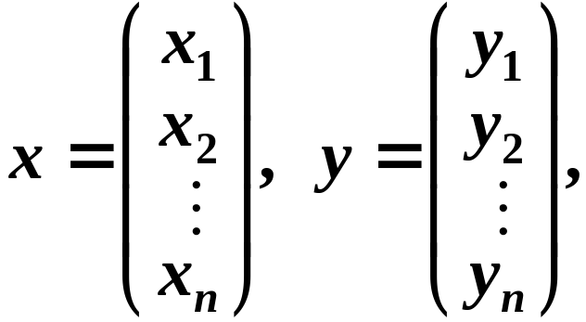
我们把两向量的数量积的概念向 n 维向量推广:
定义1: 设有n维向量
记
[x, y] = x₁ y₁ + x₂ y₂ + ··· + x_{n} y_{n},
称[x, y]为向量 x 与 y 的内积.
说明1. n(n≥4)维向量的内积是3维向量数量积的推广, 但是没有3维向量直观的几何意义.
说明2. 内积是向量的一种运算, 如果都是列向量, 内积可用矩阵记号表示为: [x, y] = x^{T} y.
说明3. 定义了内积运算的n维实向量空间称为n维欧几里得空间（简称欧氏空间）,仍记为R^{n}.

Slide 3
内积的运算性质
设x, y, z为n维向量, λ为实数, 则
(1) [x, y] = [y, x];
(2) [λ x, y] = λ[x, y];
(3) [x+y , z] = [x, z] + [y, z];
(4) [x, x] ≥ 0, 当且仅当x=0时有[x, x]=0.
二、向量的长度及性质
定义: 令
称|| x ||为n维向量 x 的长度(或范数).
向量的长度具有下述性质:
(1) 非负性: || x || ≥ 0, 当且仅当x=0时有|| x || = 0;
(2) 齐次性: || λ x|| = | λ | || x ||;
(3) 三角不等式: || x+y || ≤ || x || + || y ||.

Slide 4
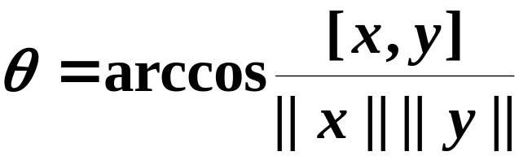
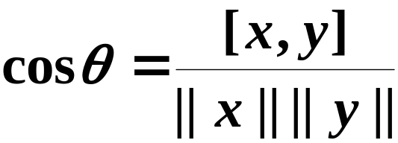
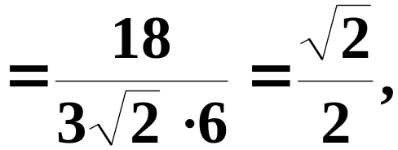
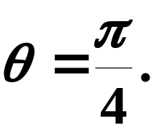
单位向量及n 维向量间的夹角
(1)当|| x ||=1时, 称x为单位向量.
(2)当|| x || ≠ 0, || y || ≠ 0 时,
称为n维向量 x 与 y 的夹角, 规定0 ≤ θ ≤ π .
例1: 求向量x = (1, 2, 2, 3)与y = (3, 1, 5, 1)的夹角.
解: [x, y]=1×3+2×1+2×5+3×1=18,
所以
故, 向量x与 y 的夹角为:

Slide 5
三、正交向量组的概念及求法
1. 正交的概念
当[x, y]=0时, 称向量 x 与 y 正交.
由定义知, 若x=0, 则 x与任何向量都正交.
向量的正交是几何空间中向量垂直概念的推广.
2. 正交向量组的概念
若一非零向量组中的向量两两正交, 则称该向量组为正交向量组.
3. 正交向量组的性质
定理1: 若向量组α₁, α₂, ···, α_{r} 是n维正交向量组, 则α₁, α₂, ···, α_{r} 线性无关.
证明: 设有数λ₁, λ₂, ··· ,λ_{r}, 使得:
λ₁α₁ + λ₂α₂ + ··· + λ_{r}α_{r} = 0

Slide 6
由于α₁, α₂, ···, α_{r} 是两两正交的非零向量组,
则有
当 i ≠ j 时, [α_{i}, α_{j}]=α_{i}^{T}α_{j} = 0, 当 i = j 时, [α_{i}, α_{i}]=α_{i}^{T}α_{i} ≠ 0,
用α_{i}^{T} ( i =1, 2, ···, r )左乘上式得,
λ₁α_{i}^{T}α₁ + ··· + λ_{i}α_{i}^{T}α_{i} + ··· + λ_{r}α_{i}^{T}α_{r} = α_{i}^{T}0 = 0,
即
λ_{i}α_{i}^{T}α_{i} = 0.
从而得, λ₁=λ₂= ··· =λ_{r}=0,
所以α₁, α₂, ··· ,α_{r} 线性无关.
4. 向量空间的正交基
定义: 若正交向量组α₁, α₂, ··· , α_{r}是向量空间V的一组基, 则称α₁, α₂, ···, α_{r} 是向量空间V的一组正交基.
例2: 已知三维向量空间中两个向量
α₁=(1, 1, 1)^{T}, α₂=(1, –2, 1)^{T}
正交. 试求α₃使α₁, α₂, α₃构成三维空间的一组正交基.

Slide 7
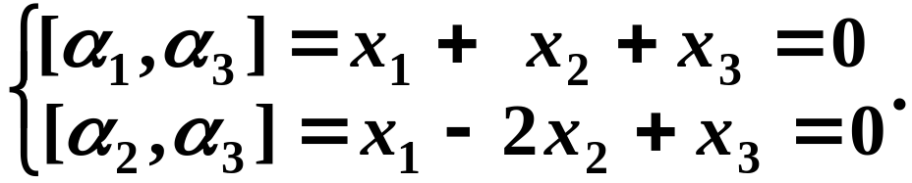
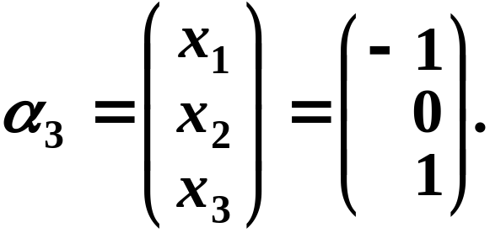
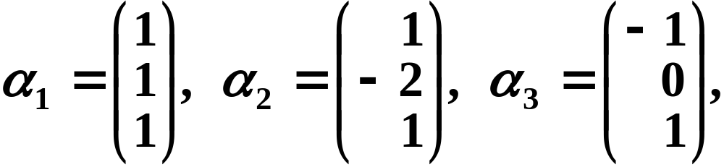
解: 设α₃=(x₁, x₂, x₃)^{T}≠0, 且分别与α₁, α₂正交.
则有
[α₁, α₃]=[α₂, α₃]=0,
即
解之得
x₁ = –x₃, x₂ = 0.
若令 x₃ = 1, 则有
则
构成三维空间的一组正交基.

Slide 8
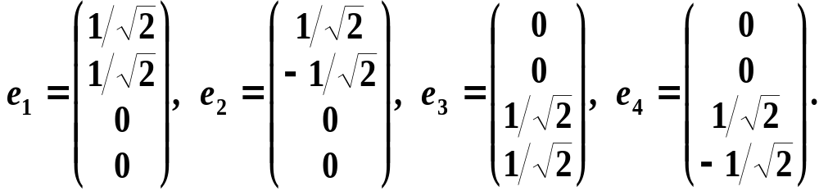
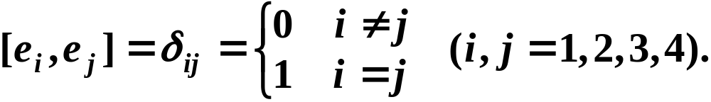
5. 规范正交基
定义: 设n维向量组e₁, e₂, ···, e_{r}是向量空间V⊆R^{n}的一组正交基, 且都是单位向量, 则称e₁, e₂, ···, e_{r}是向量空间V的一组规范(单位)正交基.
例如
由于
所以, e₁, e₂, e₃, e₄为R⁴的一组规范正交基.

Slide 9
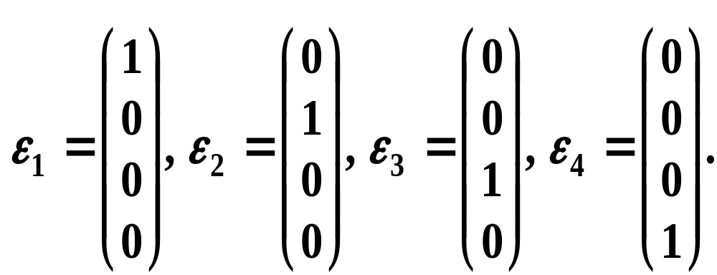
同理可知
也为R⁴的一组规范正交基(即单位坐标向量组).
设e₁, e₂, ···, e_{r}是向量空间V的一组规范正交基, 则V中的任一向量a可由e₁, e₂, ···, e_{r}线性表示,
设表示式为:
a =λ₁e₁ + λ₂e₂ + ··· + λ_{r}e_{r} ,
用e_{i}^{T}左乘上式, 有 e_{i}^{T}a =λ_{i} e_{i}^{T}e_{i} =λ_{i} ,
即
λ_{i} = e_{i}^{T}a = [a, e_{i}],
这就是向量在规范正交基中的坐标(即线性表示系数)的计算公式. 利用该公式可方便地计算向量在规范正交基中的坐标, 因此我们常取向量空间的规范正交基.

Slide 10
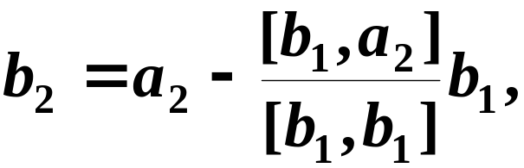
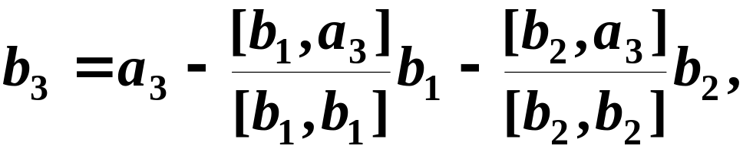
6. 求规范正交基的方法
已知α₁, α₂, ···, α_{r} 是向量空间V 的一组基, 求V 的一组规范正交基, 就是要找一组两两正交的单位向量e₁, e₂, ···, e_{r} , 使e₁, e₂, ···, e_{r} 与α₁, α₂, ···, α_{r} 等价, 这样一个问题称为把基α₁, α₂, ···, α_{r} 规范正交化.
设a₁, a₂, ···, a_{r} 是向量空间V 的一组基.
(1) 正交化
取 b₁ = a₁,
··· ··· ··· ··· ··· ···

Slide 11
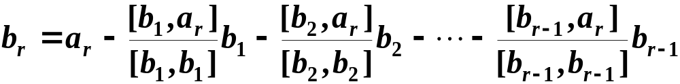
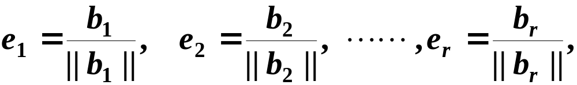
则b₁, b₂, ···, b_{r}两两正交, 且b₁, b₂, ···, b_{r}与a₁, a₂, ···,
a_{r}等价.
(2) 单位化, 取
则e₁, e₂, ···, e_{n}是向量空间V的一组规范正交基.
上述由线性无关向量组a₁, a₂, ···, a_{r} 构造出正交向量组b₁, b₂, ···, b_{r} 的过程称为施密特(Schimidt)正交化过程.

Slide 12
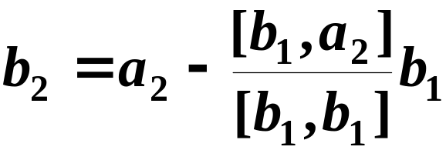
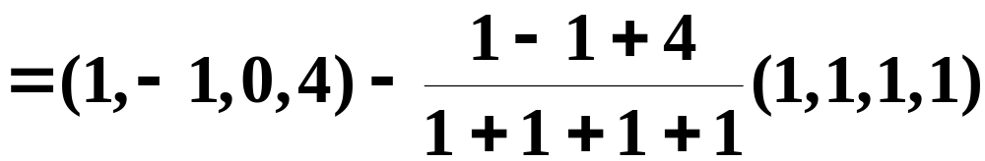

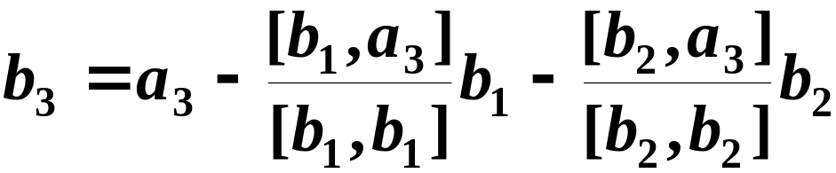
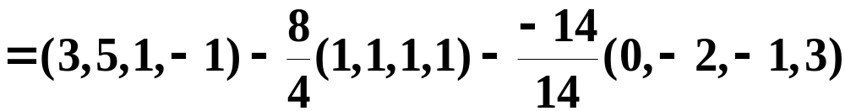

例3: 用施密特正交化方法, 将向量组
a₁=(1, 1, 1, 1), a₂=(1, -1, 0, 4), a₃=(3, 5, 1, -1)
正交规范化.
解: 先正交化.
取
b₁= a₁=(1, 1, 1, 1),

Slide 13
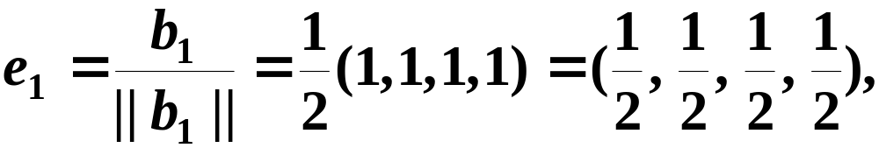
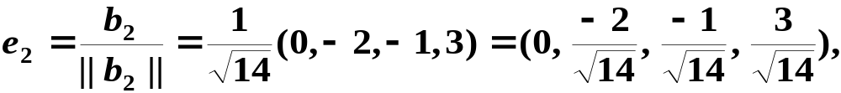
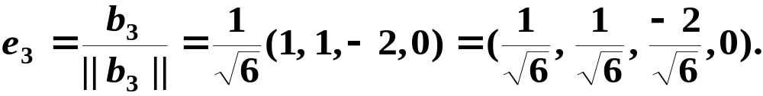
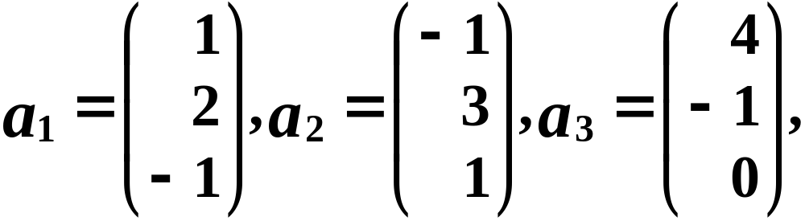
再单位化.
得规范正交向量组如下:
例4: 设
试用施密特正交化过程把这组向量规范正交化.

Slide 14
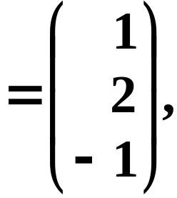
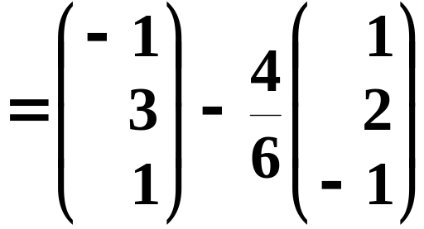
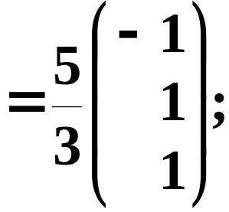
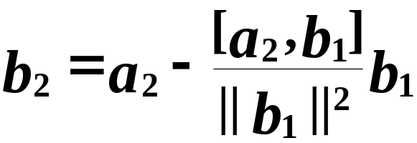
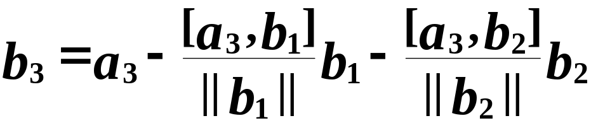
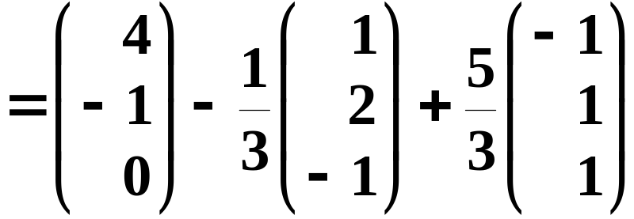
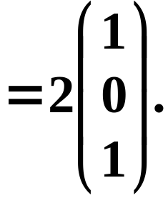
解: 先正交化.
取
b₁= a₁

Slide 15
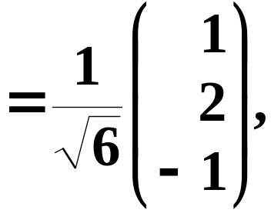
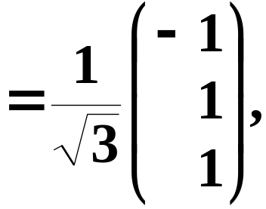
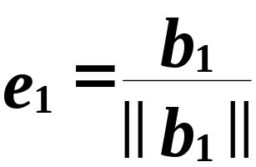

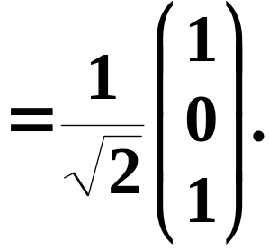
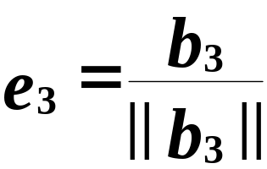
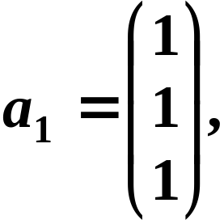
再单位化.
得规范正交向量组如下:
故, e₁, e₂, e₃ 即为所求.
例5: 已知
求一组非零向量a₂, a₃, 使a₁, a₂, a₃两两正交.
解: 非零向量a₂, a₃应满足方程 a₁^{T}x = 0, 即
x₁+ x₂+ x₃= 0.

Slide 16
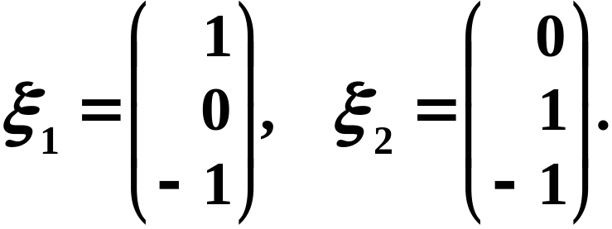
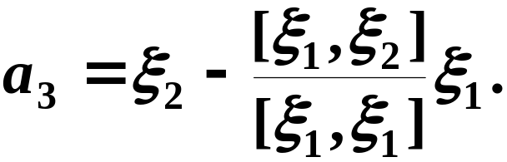

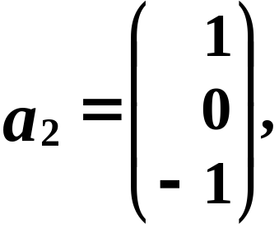
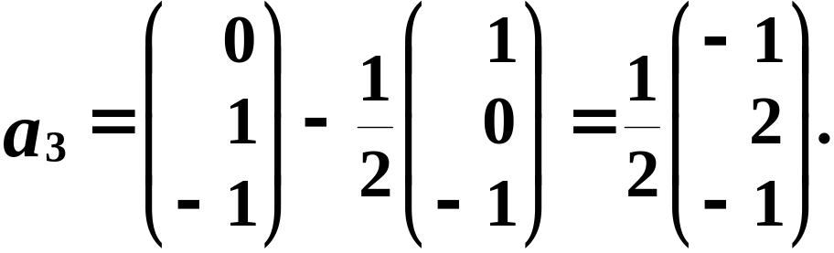
它的基础解系为:
把基础解系正交化, 即为所求. 亦即取
其中[ξ₁, ξ₂]=1, [ξ₁, ξ₁]=2,
于是得

Slide 17
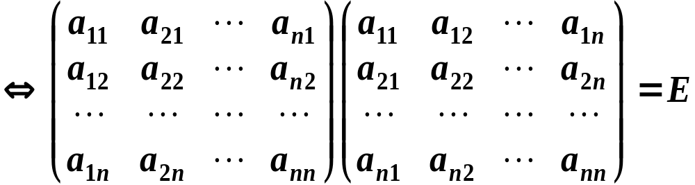
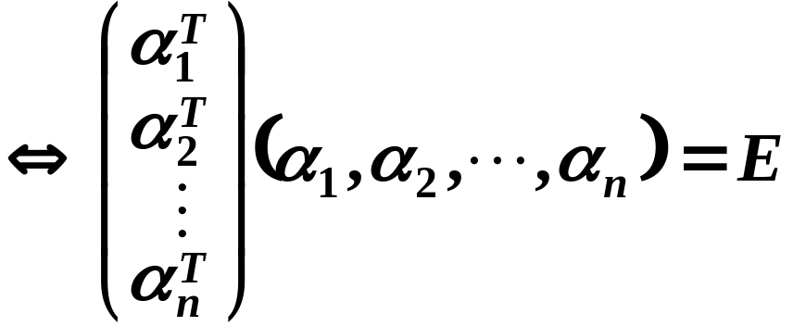
四、正交矩阵与正交变换
若n阶方阵A满足A^{T}A = E, 即A⁻¹=A^{T}, 则称A为正交矩阵.
定理: A为正交矩阵的充要条件是A的列向量都是单位向量且两两正交.
证明: 由于
A^{T}A = E

Slide 18
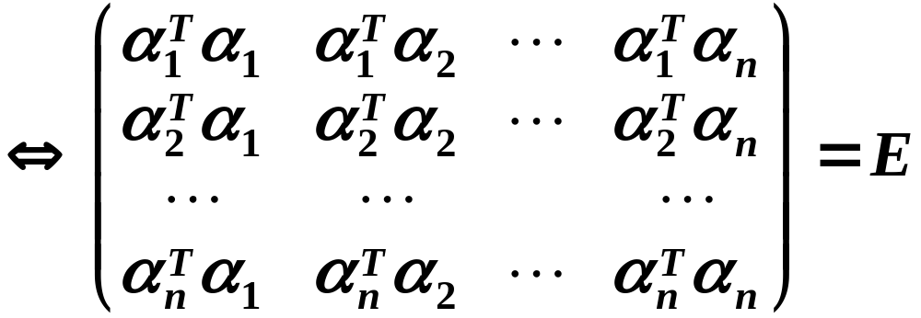
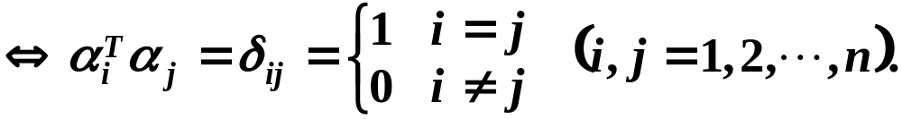
定义: 若P为正交阵, 则线性变换 y = Px 称为正交变换.
性质1: 正交变换保持向量的长度不变.
证明: 设线性变换 y = Px为正交变换.
则有
性质2: 设A为正交矩阵, 则A⁻¹=A^{T}也为正交矩阵, 且|A|=1或–1.
性质3: 设A,B都是正交矩阵, 则AB也为正交矩阵.

Slide 19
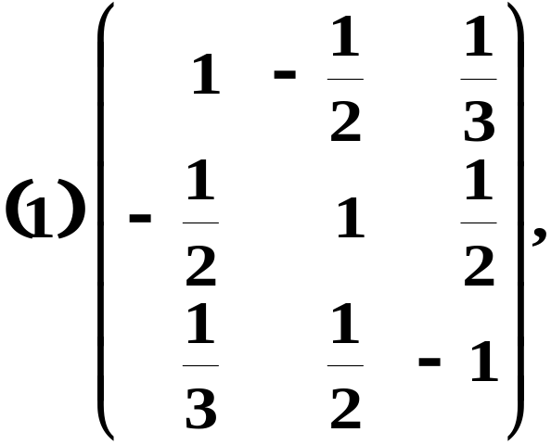
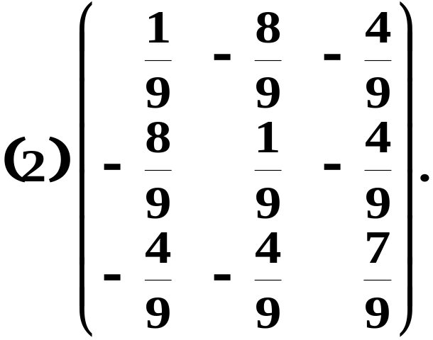
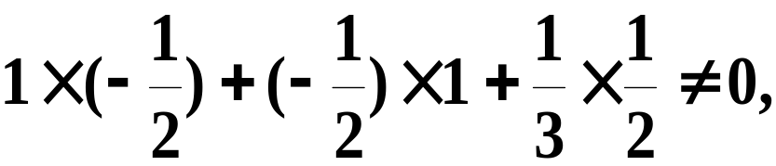
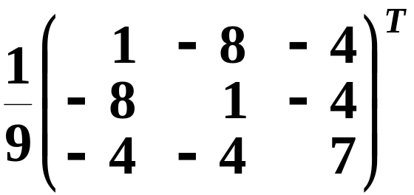


例6: 判别下列矩阵是否为正交阵.
解(1): 考察矩阵的第一列和第二列.
由于
所以(1)不是正交矩阵.
解(2): 注意到, 该矩阵为对称矩阵, 则有
所以(2)是正交矩阵.

Slide 20

例7: 验证矩阵
是正交矩阵.
解: P 的每个列向量都是单位向量, 且两两正交, 所以P是正交矩阵.

Slide 21
五、小结
1. 将一组基规范正交化的方法:
先用施密特正交化方法将基正交化, 然后再将其单位化.
2. A为正交矩阵的充要条件是下列条件之一成立:
(1) A⁻¹=A^{T};
(2) A^{T}A=E;
(3) A的列向量是两两正交的单位向量;
(4) A的行向量是两两正交的单位向量.

